Slide 1
Дипломный проект по продуктовой аналитике
Группа: GU_prodanalytics_700
Студент: Наумова Ирина

Slide 2
Задание №1
Компания имеет расширенную сеть по всей России и планирует повышение цен на свои услуги. Она не знает заранее, какие последствия могут иметь такие действия, так как эластичность спроса по цене не известна, поэтому не хочет повышать цены сразу везде.
Проектируем AB-тест:
Гипотеза: Если мы увеличим цену на услуги то наша прибыль возрастет и количество заказов не снизиться.
Основание: Увеличение цены обусловлено экономическими факторами. Согласно анализу конкурентов, потребитель готов платить более высокую цену за аналогичные услуги.
Что делаем в продукте:
Контрольная версия: оставляем все как есть
Тестовая версия: Увеличиваем стоимость услуг.
На каких пользователях тестируем: В связи с тем, что компания работает по всей России, мы не можем разделить пользователей поровну, так как высок риск появления “ошибки подглядывания”. Во избежании ошибок мы выберем 2 максимально похожих между собой регионов и проведем AB-тестирование на этих данных.
Метрики: Выручка, количество заказов.
Период проведения: 1 месяц
План действий:
Если Выручка и другие метрики вырастут, то выпустим B версию на всех
Если Выручка вырастет, а другие метрики упадут, то выпустим B версию на всех
Если Выручка значимо не изменится, а другие метрики упадут, то оставим A версию
Если Выручка снизится, а другие метрики вырастут, то оставим A версию.

Slide 3
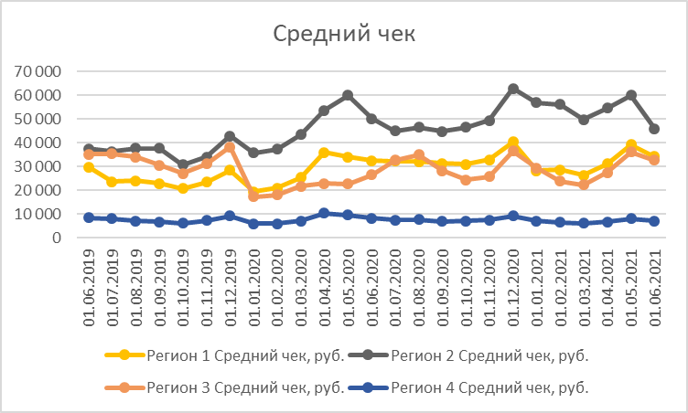
Выбор региона для проведения АВ тестирования
Основным критерием сравнения регионов выберем средний чек, так как размер среднего чека непосредственно влияет на размер выручки.
Как можно заметить наиболее схожи между собой показатели 1 и 3 регионов. Таким образом для проведения АВ тестирования тестовой группой выступит регион 1 а контрольной группой будет регион 3.

Slide 4
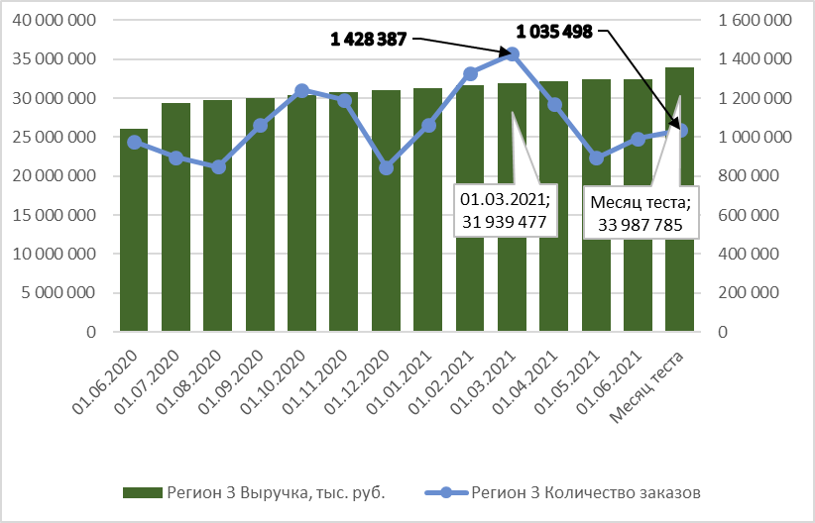
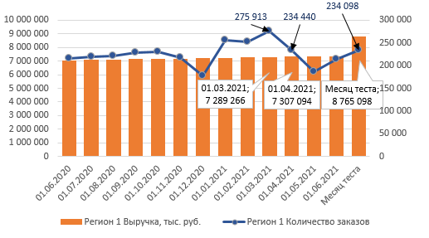
Итоги теста
По итогам проведенного теста мы имеем следующие данные:
На первом графике мы наглядно видим увеличение дохода в месяц проведения теста. Также мы можем увидеть, что в апреле количество заказов было практически равным значениям тестового месяца, но при этом размер выручки вырос на 20%. А если сравнить выручку тестового периода и выручку за март, в котором было самое большое количество заказов, то мы увидим рост выручки во время теста в размере 20,2%.
Если же рассматривать второй график, то мы видим стабильный рост выручки вне зависимости от количества заказов.

Slide 5
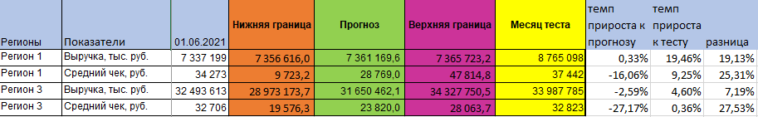
По графикам мы видим рост выручку в обоих регионов, но для того, чтобы доказать или опровергнуть гипотезу необходимо провести прогноз показателей среднего чека и сравнить его данными полученными после проведения АВ теста:
Как мы можем заметить прогнозные значения оказались ниже полученных данных после проведения АВ тестирования. Полученные данные по выручке в 1 регионе превышают даже верхнюю границу прогноза, хотя реальные данные по размеру среднего чека входят в доверительный интервал прогноза. В случае с 3 регионом ситуация обратная, выручка находиться в пределах прогноза, а значение среднего чека превышает прогнозные. Если же рассмотреть темпы прироста относительно прогнозных значений и полученных по окончании тестирования, то мы увидим, что разница между реальными и прогнозными значениями среднего чека по обоим регионам приблизительно равна, то разница в темпах прироста по выручке в первом регионе на 12% выше, чем эта же разница в данных 3 региона.
Таким образом можно заключить, что при увеличении цен на услуги, выручка вырастет и количество заказов не снизиться, а значит гипотеза доказана и можно раскатывать версию В на все регионы, т.е. увеличивать цены.

Slide 6
Задание №2
Продакт после принятия решения о росте цен из предыдущего задания не уверен до конца, что все было сделано верно. Поэтому он просит аналитика рассчитать прогноз LTV новых клиентов, которые пришли после повышения цен, и сравнить с LTV клиентов, которые приходили в компанию ранее.
Расчет LTV будем производить по следующей формуле:
LTV = Средний чек х Среднее количество заказов х Средний жизненный цикл клиента
Средний чек до теста = 28 000 руб
Средний чек когорты теста = 34 000 руб
Среднее кол-во заказов во всех когортах = 1
Средний жизненный цикл = 1 / Коэффициент оттока клиентов
Отток клиентов = (НП-КП) / НП х 100 %
Для расчета оттока клиентов возьмем когорту с первым месяцем заказа 01.01.2020 - Retention rate на начало равен 22%, на конец 3%, при учете, что среднее кол-во пользователей в когорте равно 100 000, то мы получаем 22 000 человек на начало периода и 3 000 человек на конец.
Отток клиентов = (22 000 - 3 000)/22 000*100% = 0,86%
Средний жизненный цикл = 1/0,86% = 1
Жизненный цикл составляет 1 год или 12 месяцев

Slide 7
По исходным данным сделать прогноз LTV на год по новым клиентам, которые пришли после проведенного теста
LTV на год после проведенного теста= 34 000*1*12 = 408 000 руб
Т.е один клиент способен принести за год компании 408 000 руб, если удасться удержать его на протяжении этого периода.
Сравнить полученные данные по LTV с теми клиентами, которые приходили в компанию до проведения теста
LTV на год до теста = 28 000 *1*12 = 336 000 руб
336 000 рублей приносит один клиент в течение года.
Сделать выводы о том, насколько повышение цен влияет на годовом диапазоне на потенциальный LTV, стоит ли корректировать цены и если да, то в какую сторону?
Таким образом мы можем с сказать, что увеличение цен на услуги приведет к росту прибыли на 72 000 руб за год. По этой причине компании необходимо скорректировать цены в сторону их увеличения.

Slide 8
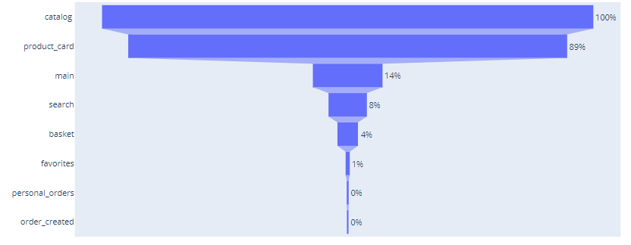
Задание №3
После окончательного принятия решения по ценам продакт решил провести анализ поведения пользователей на сайте, чтобы улучшить конверсию в продажу. Анализ такого рода ранее не проводился, есть гипотеза, что мы теряем деньги на промежуточных шагах конверсии. Необходимо:
1. Провести анализ основных этапов создания заказа и выяснить самые проблемные шаги
Для анализа основных этапов создания заказа построим воронку
Как мы видим, основное количество пользователей отваливается после просмотра карточки продукта, потеря составляет порядка 75%. Это может говорить о том, что зайдя на карточку товара, клиент сталкивается с определенными трудностями и покидает сайт.

Slide 9
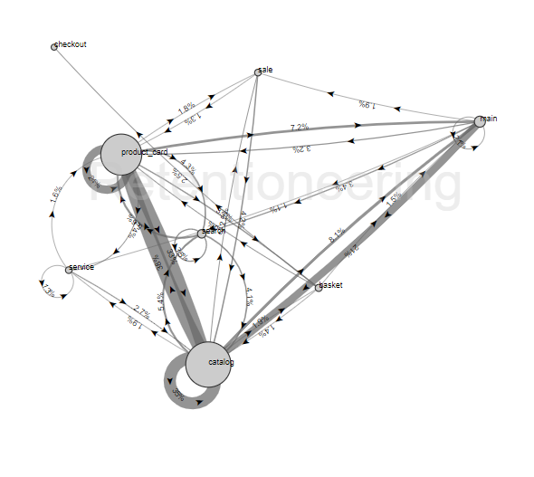
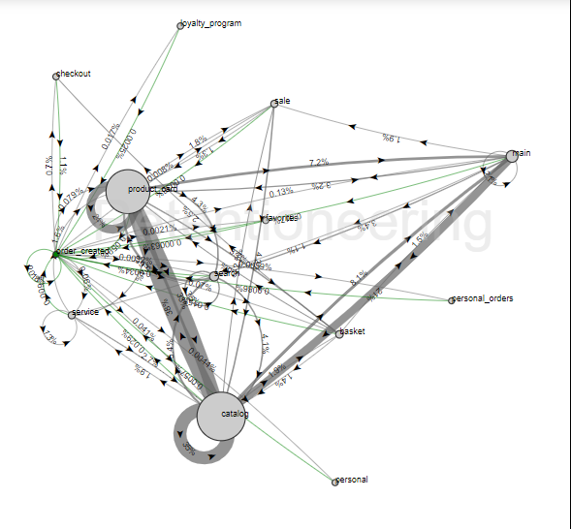
2. Проанализировать поведение пользователей и выявить минорные сценарии, которые не приводят к конверсии, с помощью диаграммы sunburst, retentioneering или любым другим удобным для вас способом
Попробуем отследить путь потребителей по графику retentioneering
Основная часть потребителей путешествует по каталогу и карточке продукта, небольшая часть переходит на главную страницу, а также малое число пользователей переходят на страницы поиска, сервиса и корзины. После чего уходят с сайта не оформив заказ.
Если в график включить заключительный этап - создание заказа, то мы увидим, что процент пользователей, перешедших к созданию заказа, крайне мал.

Slide 10
3. Сформировать 2-3 гипотезы для расширения самых проблемных мест воронки, сделать выводы о том, какие минорные пользовательские сценарии преобладают и в первую очередь нуждаются в улучшении
Как видно выше, самое проблемное место сайта это карточка товара, так как наибольшее количество клиентов уходят именно после ее просмотра. Основными причинами ухода потребителей с карточки товара могут быть:
Сложный путь продвижения к покупке;
Отсутствие обратной связи или слишком долгое ее ожидание;
Отсутствие мобильной версии;
Отсутствие удобных для посетителя каналов связи.
Для устранения проблемы с уходом потребителей с карточки товара можно предложить следующие гипотезы:
1) Если сократить форму регистрации клиента, оставив лишь необходимые пункты, то конверсия в покупку увеличиться;
2) Если увеличить штат кол-центра, то время обработки запросов возрастет, что приведет к росту конверсии в покупку;
3) Если внедрить мобильную версию сайта, то это увеличит конверсию;
4) Если к каналам связи добавить запросы посредством сообщений через мессенджеры, то это увеличит конверсию в покупку.
Также мы можем сказать, что преобладающим минорным сценарием, не приводящим к конверсии, можно назвать путь потребителя от каталога до карточки товара, таким образом решение проблемы на карточке товара позволит решить основную проблему оттока пользователей.

Slide 11
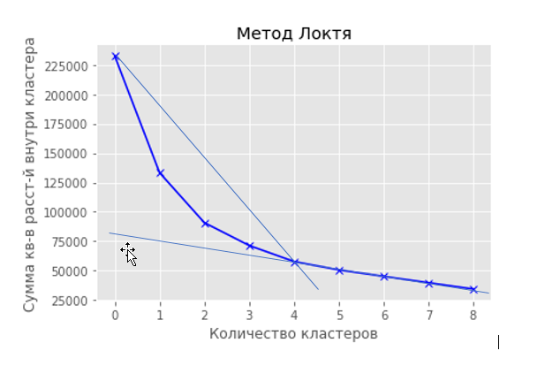
Задание №4
После выполнения предыдущего задания продакт ставит вам задачу «покопаться» в пользователях с минорными сценариями, чтобы выяснить, чем они отличаются по характеристикам от тех, кто доходит до покупки.
Необходимо:
1. Провести кластеризацию пользователей с покупкой и наихудшими паттернами, чтобы понять ключевые отличия
2. Сформулировать выводы о том, в чем основная причина отличия пользователей, которые показывают худшие сценарии поведения при покупке, от тех, кто покупку совершает
Для того чтобы провести кластеризацию пользователей в первую очередь необходимо определить оптимальное число кластеров. Для этого воспользуемся методом локтя:
Для того чтобы провести кластеризацию пользователей в первую очередь необходимо определить оптимальное число кластеров. Для этого воспользуемся методом локтя:
Как мы можем видеть оптимальное число кластеров равно 4.

Slide 12
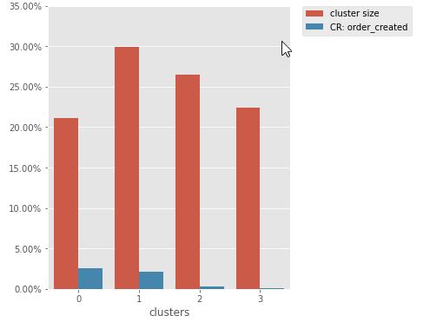
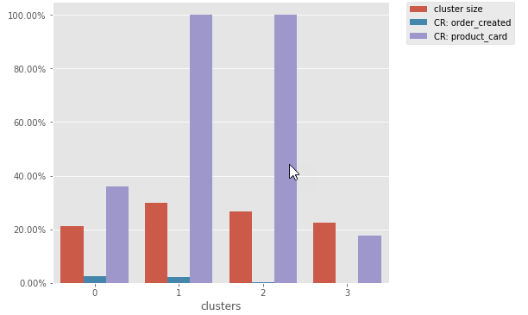
При разделении клиентов на 4 кластера можно выделить два кластера, 0 и 1, с наибольшим числом созданных заказов и два кластера, 2 и 3 в которых клиенты крайне редко доходили до оформления заказа.
Если же, помимо шага "создание заказа", добавить шаг "карточка продукта" с которого уходит основное число пользователей, то мы увидим следующее:
Наибольшее число посетителей страницы продуктовой карточки это клиенты из 1 и 2 кластеров, но клиенты кластера №1 достигали итогового шага воронки чаще чем клиенты из кластера №2. Кластер №0 представлен наибольшим числом клиентов дошедших до создания заказа и как мы можем видеть коэффициент конверсии из продуктовой карточки в создание заказа лучше чем в других кластерах.

Slide 13
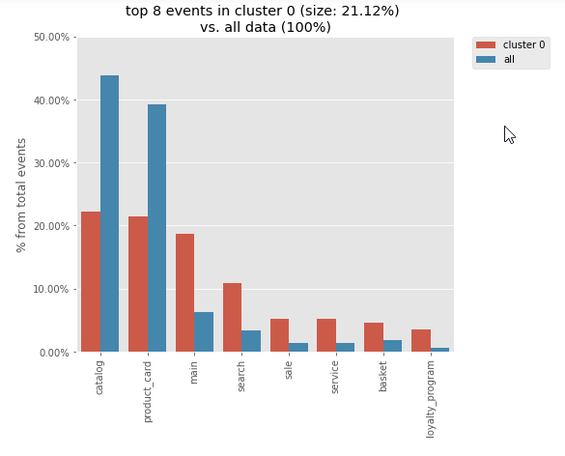
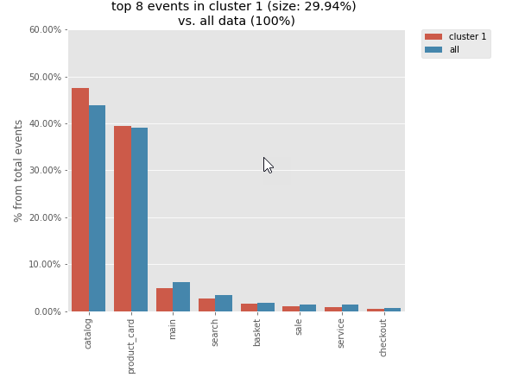
Рассмотрим шаги пользователей в каждом кластере по отдельности.
Кластер по №0 является кластером с наивысшими показателями конверсии в создание заказа. И как можно заметить число пользователей на каждом шаге уменьшается постепенно. Таким образом можно сказать, что посетители из этого кластера являются пользователями, которые целенаправленно приходят за покупкой.
В кластере же под №1 мы видим большое число пользователей посетивших страницу каталога и далее карточку товара, после чего наблюдается резкое снижение числа пользователей. А при учете того факта, что этот кластер является самым крупным из всех, то данное падение крайне негативно.

Slide 14
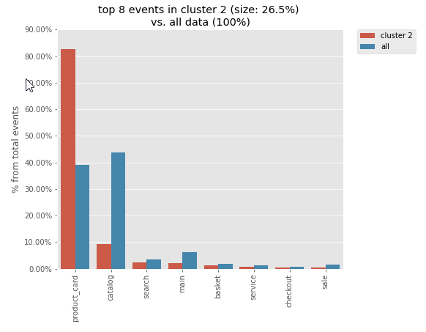
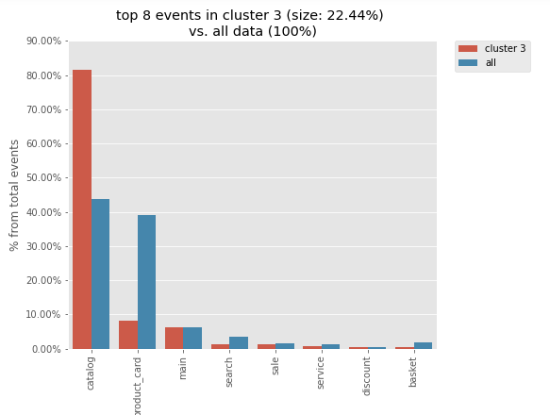
Основная часть пользователей кластера №2 посещают страницу карточки продукта после чего начинают отваливаться с сайта. А в кластере №3 пользователи приходят на страницу каталога, после которой уходит основная часть этих пользователей.

Slide 15
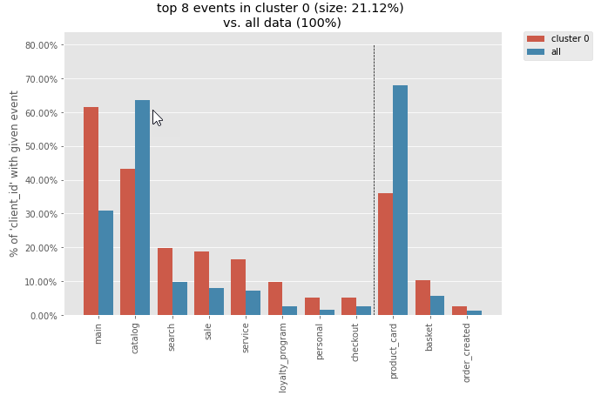
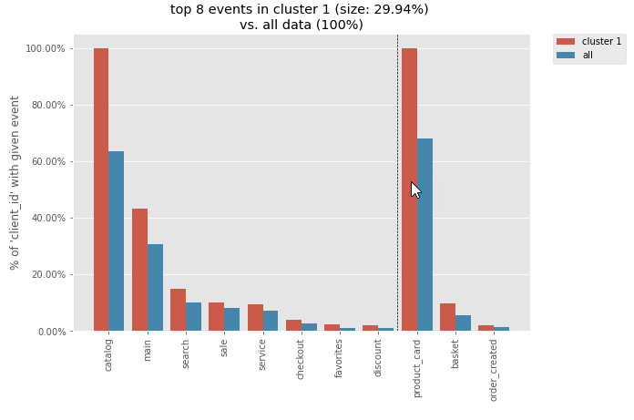
Если внимательно посмотреть на шаги пользователей кластеров, совершивших покупку, то можно заметить, что эти пользователи посещают страницы скидок, программы лояльности, избранное, личную страницу. Все это может говорить о том, что эти пользовали вернулись за повторной покупкой.
Высокий же отток пользователей на начальных этапах, говорит о не качественном трафике привлеченном на сайт, то есть пользователи зашли по рекламе с других сайтов, но не нашли подходящий для себя продукт.

Slide 16
3. Продумать дополнительный список параметров, который вы бы предпочли добавить для кластерного анализа, если бы у вас была такая возможность
Дополнительно можно было бы кластеризовать пользователей совершивших покупку по типу девайса и каналам привлечения. Разделение по типу девайса позволили бы выявить в какой области имеется проблема, так как пользователя может не устраивать мобильная версия сайта или же стационарный вариант. Анализ по каналам привлечения помог бы выявить из какого источника приходит не качественный трафик и пересмотреть варианты рекламы или же вовсе отказаться от нее.

